Slide 1
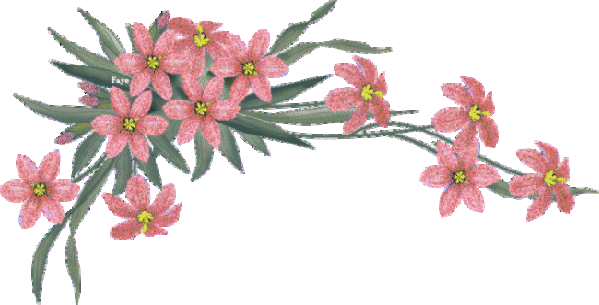
Фитодизайн. Комнатные растения в интерьере

Slide 2
«Фито», значит, растение, «дизайн» — проект, устройство или оформление. Соединенные вместе, эти понятия означают разработку проекта и оформление жизненного пространства человека при помощи растений.

Slide 3
Фитодизайн представляет собой как составление отдельных объемных или плоских композиций из живых или засушенных цветов и растений, так и целостное оформление интерьеров цветами, травами, деревьями, корягами.

Slide 4
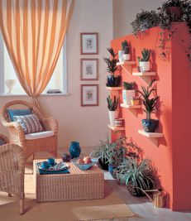
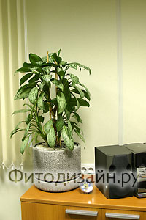
Правильно подобранные и размещенные с хорошим вкусом растения создают психологический комфорт в помещении, улучшают его микроклимат.

Slide 5
Основы
фитодизайна

Slide 6
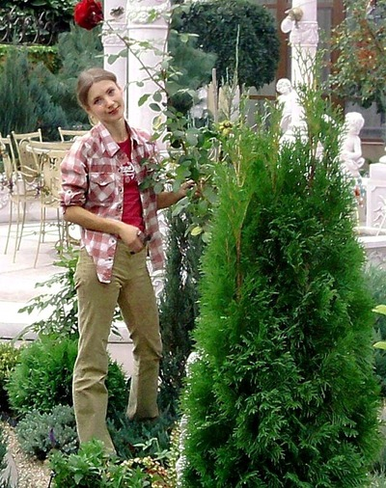
Профессия фитодизайнера в течение последних нескольких лет входит в число наиболее привлекательных и модных.
Фитодизайнер – специалист по озеленению и украшению интерьеров с помощью растительных композиций.

Slide 7
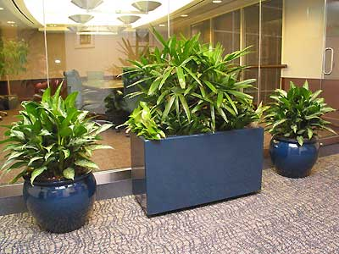
Дизайнеру необходимо учитывать: форму и размеры помещения, его назначение, основные требования растений к влажности, освещению, температуре и многое другое.

Slide 8
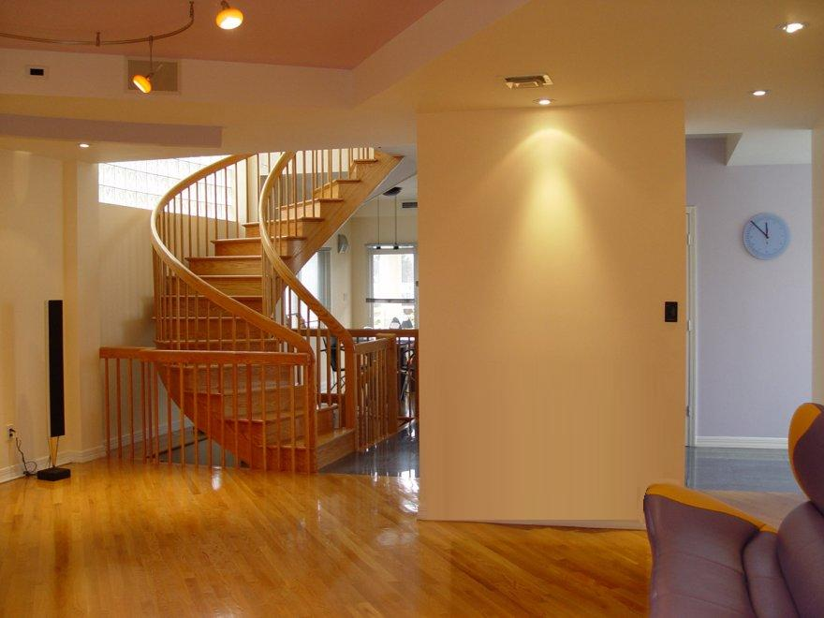
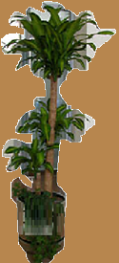

Slide 9
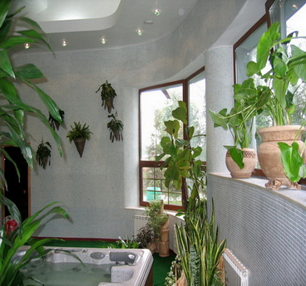
Растения могут размещаться по периметру остекления, декорировать стены, подвешиваться к потолку, разделять пространство интерьера цветочницами или решетками, находиться свободными группами на полу, быть ограждением лестниц и др.

Slide 10
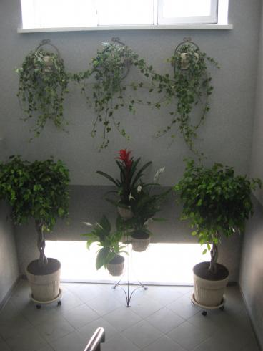
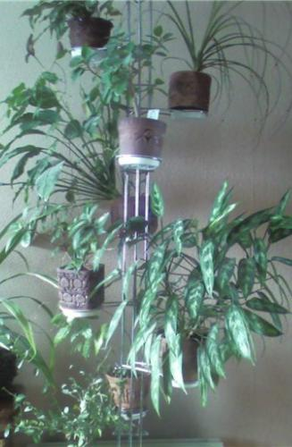
Озеленение интерьера делает здоровым не только воздух, но и психологическую обстановку в помещении. Растения поглощают м пыль и способствуют увлажнению воздуха. Благоприятный микроклимат значительно снижает утомляемость.

Slide 11
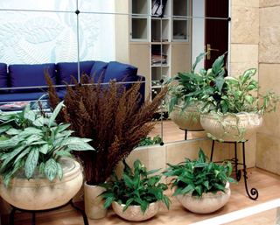
Фитодизайн вносит в нашу жизнь праздничное настроение, радость и красоту.

Slide 12
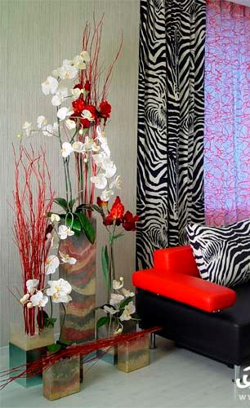
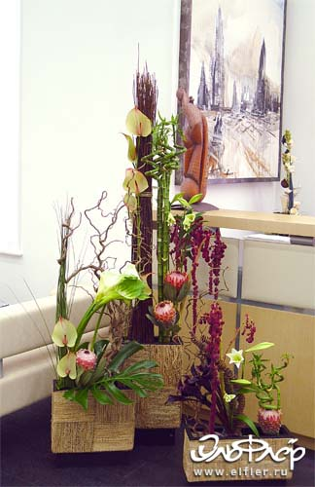

Slide 13
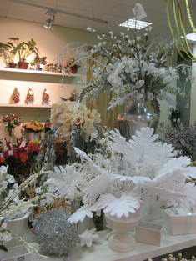
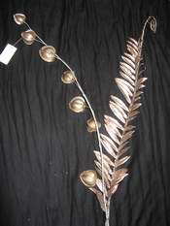
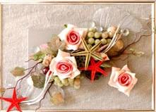
Флористика
Составление плоских композиций (картин, открыток, коллажей) из засушенных растений выделяют в особую область — флористику.

Slide 14
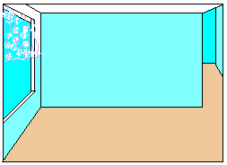
Практическая работа
Выполнить мини-проект по фитодизайну интерьера школы

Slide 15
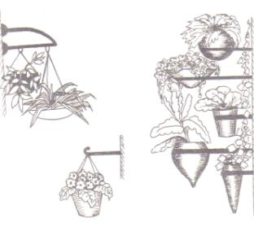
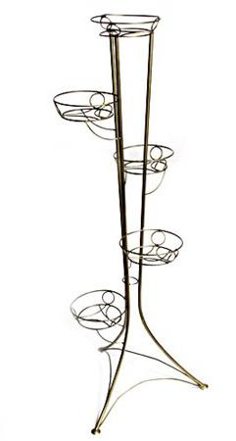
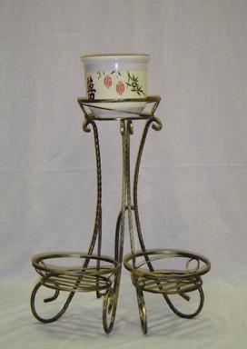
Кашпо, подставки для цветов

Slide 16
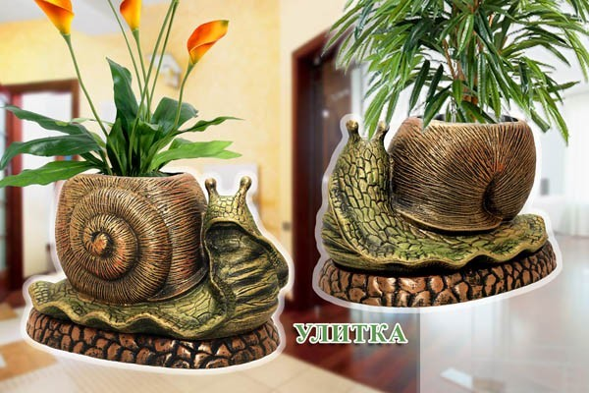

Slide 17
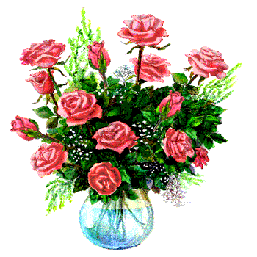
Живете ли Вы в небольшой квартирке, или в огромном доме, Ваше внимание и забота, которые Вы оказываете дому, сделают его неповторимым и только Вашим.
Каким бы ни был Ваш стиль, цветы - это лучший способ привнести красоту и тепло, создать то пространство, которое будет отражать Вашу индивидуальность.

Slide 18
Интернетресурсы
www.euroflor.ru
http://www.amaranthus.ru
http://rus-tender.ru/articles/fitodizajn-interera
http://www.elfler.ru/portfolio/floristicheskie_kollaji.html

